Slide 1
Książka, którą polecam
Dziennik
Cwaniaczka ubaw po pachy
J. Kinney
Antoni wieczorek
Kl. 7a
szkoła podstawowa im. Mikołaja Kopernika w Goworowie

Slide 2
dziennik cwaniaczka
Dziennik Cwaniaczka to moja ulubiona seria książek.
W tej prezentacji opowiem krótko o niej i o jednym z jej tomów, który spodobał mi się najbardziej.

Slide 3
Informacje ogólne
Wydawnictwo: Nasza Księgarnia
Autor:
Jeff Kinney
Tłumaczenie:
Joanna Wajs

Slide 4
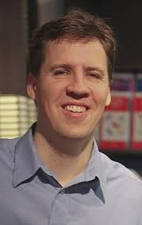
O autorze
Autorem „DZIENNIKA CWANIACZKA” jest Jeff Kinney – twórca internetowych gier komputerowych, pisarz. Ta seria książek dla dzieci i młodzieży zapewniła mu numer 1 na liście bestsellerów "New York Timesa". Sześciokrotnie zdobył Nickelodeon Kids’ Choice Award w kategorii Ulubiona Książka.

Slide 5

Elementy serii
Dziennik cwaniaczka
Rodrick rządzi
Szczyt wszystkiego
Ubaw po pachy
Przykra prawda
Biała gorączka
Trzeci do pary
Zezowate szczęście
Droga przez mękę
Stara bieda
Ryzyk-fizyk
No to lecimy!
Jak po lodzie
Totalna demolka

Slide 6
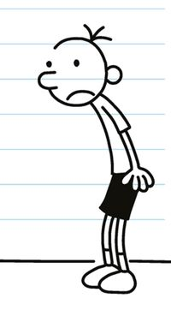
Bohaterowie
Greg Heffley – główny bohater serii i właściciel dziennika. Ma 13 lat i chodzi do gimnazjum.
Rowley Jefferson – najlepszy przyjaciel Grega.
Rodrick Heffley – starszy brat głównego bohatera, często uprzykrza mu życie.
Manny Heffley – młodszy brat Grega, jest bardzo rozpuszczony i rozbrykany. Ma trzy lata.

Slide 7

Mój ulubiony tom
Tytuł „Ubaw po pachy”
Jest to 4 tom z serii
Rok wydania: 2010

Slide 8
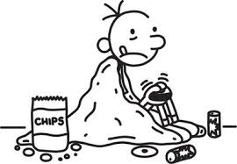
Opis książki
„Ubaw po pachy” opowiada o wakacjach Grega, który woli siedzieć w ciemnym pokoju i grać w gry, niż spędzać czas na świeżym powietrzu.
Greg brzydzi się niestety sportem i wszelkim wysiłkiem, jednak jego szalona mama wymyśliła na to sposób! – chłopiec spędza czas z rodziną i mają razem mnóstwo śmiesznych przygód.
Solidna dawka śmiechu i dobrego humoru zapewniona!

Slide 9
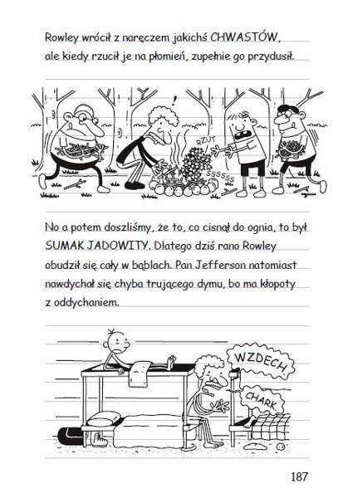
Ilustracje
Autorem humorystycznych rysunków jest Jeff Kinney - sam autor książek.
Ilustracje w serii to ciekawe i zabawne przerywniki tekstu.

Slide 10
Najśmieszniejsza Przygoda
W tym tomie najbardziej podobała mi się przygoda Grega i jego najlepszego kolegi – Rollwey’a związana z ich próbą zarobienia pieniędzy. Popadli oni w długi, bezmyślnie wydając gotówkę w klubie golfowym.
Chłopcy zaczęli obmyślać plan działań, w tym również promocji swoich usług i umiejętności.
Próbowali zrobić ulotki, ostatecznie jednak zdecydowali się na inny fortel, który pomógł im zdobyć klienta, u którego skosili trawnik.
Niestety, chłopcy zepsuli pożyczoną od babci kosiarkę, bo jak się okazało, nie przeczytali instrukcji obsługi. I to był początek ich kolejnych kłopotów i przygód….

Slide 11
Podsumowanie
Polecam przygody Grega, jego przyjaciół i rodziny.
Proste, lekkie i zabawne opowiadania poprawią humor każdemu.
To seria książek „dla opornych” – nawet ci, którzy nie lubią czytania, już po jednym tomie wciągną się w świat Grega i będą się przy tym świetnie bawić!

Slide 12
Dziękuję za uwagę!

